Slide 1
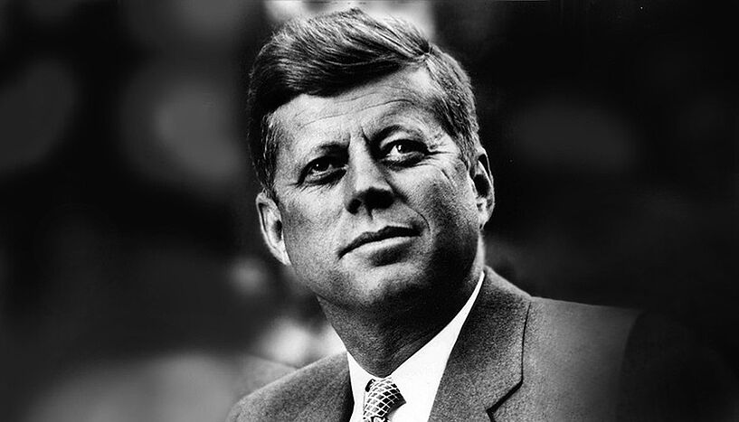
John F. Kennedy
Изготвил: Емилиян Симеонов 16гр ф.н. 39992

Slide 2
Автобиографични данни
35-ти президент на САЩ, най-младия избиран досега
Демократ (партия)
Мандат от януари 1961 до ноември 1963
Пикът на напрежението в Студената война- Кубинската ядрена криза
През целия си живот е бил болнав

Slide 3
Mедикаменти
Мускулни релаксанти
Седативи
Стимуланти
Приспивателни
Андрогени
Кортикостероиди
Тироидни хормони
Анестетици
Но защо?

Slide 4
Заболявания
Колит
Addison’s disease
Автоимунен полигландуларен синдром
Хипотироидизъм
Хронични болки в гърба
Анемия
Cushing’s disease
Остеоартрит
И други

Slide 5
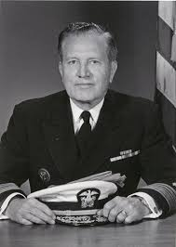
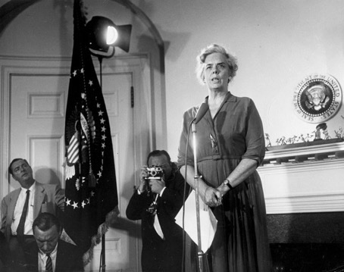
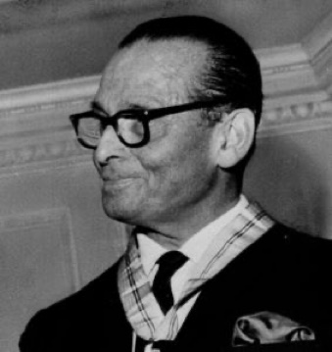
Лекуващите лекари
Д-р Janet Travell-
Д-р George Burkley
Д-р Max Jacobson (Miracle Max, Dr Feelgood)

Slide 6
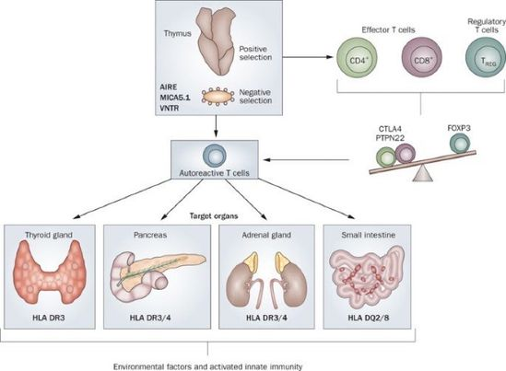
Автоимунен полигландуларен синдром
Води до разрушаването на тъканите на множество ендокринни жлези.
Това е генетично заложено- много хора от фамилията Кенеди страдат от автоимунни заболявания.

Slide 7
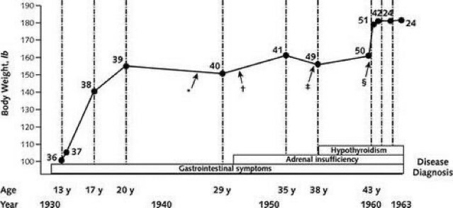
Кортикостроиди
JFK e бил на различни стероиди през живота си- анаболни и катаболни
Още като дете, за да се справят с колитът му са му били давани кортикостероиди
В резултат е получил адренална недостатъчност (Addison’s disease)

Slide 8
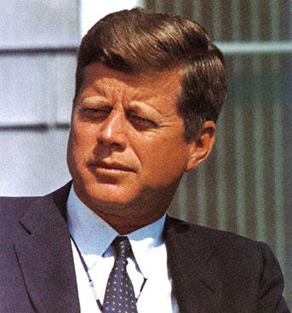
Когато тялото не произвежда достатъчно стероиди, започва да произвежда извънредно много адренокортикотропен хормон, опитвайки се да компенсира
Хормонът стимулира меланоцитите в кожата (поради приликата си с меланоцит-стимулиращия хормон), в резултат на което Кенеди получава известния си целогодишен тен

Slide 9
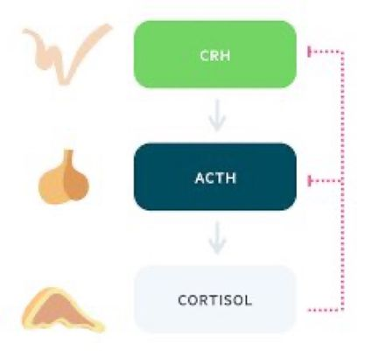
За да се справят с недостатъчността, лекарите му дават орално хидрокортизон и преднизон
Продължителният прием на стероиди довежда до Cushing’s syndrome (след като тялото произвежда твърде много кортизол прекалено дълго време) и така нареченото лунно лице (”moon face”)

Slide 10
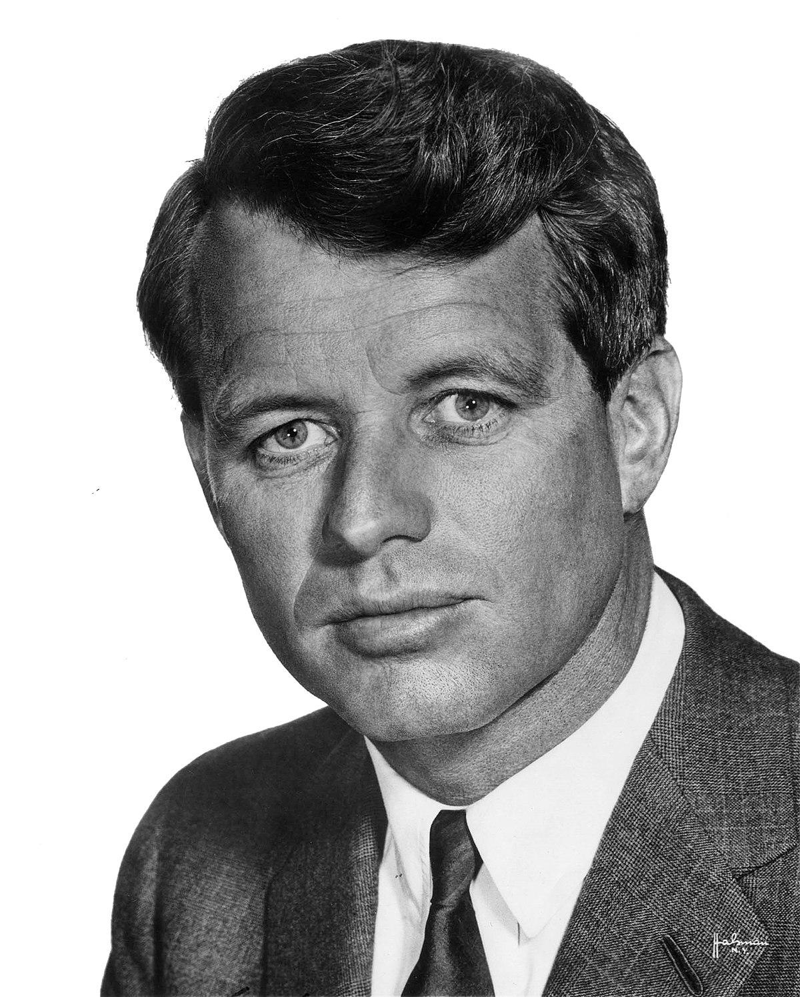
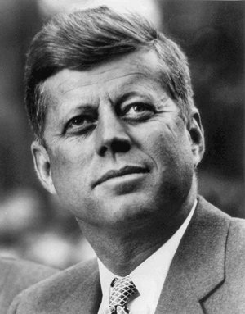

Slide 11
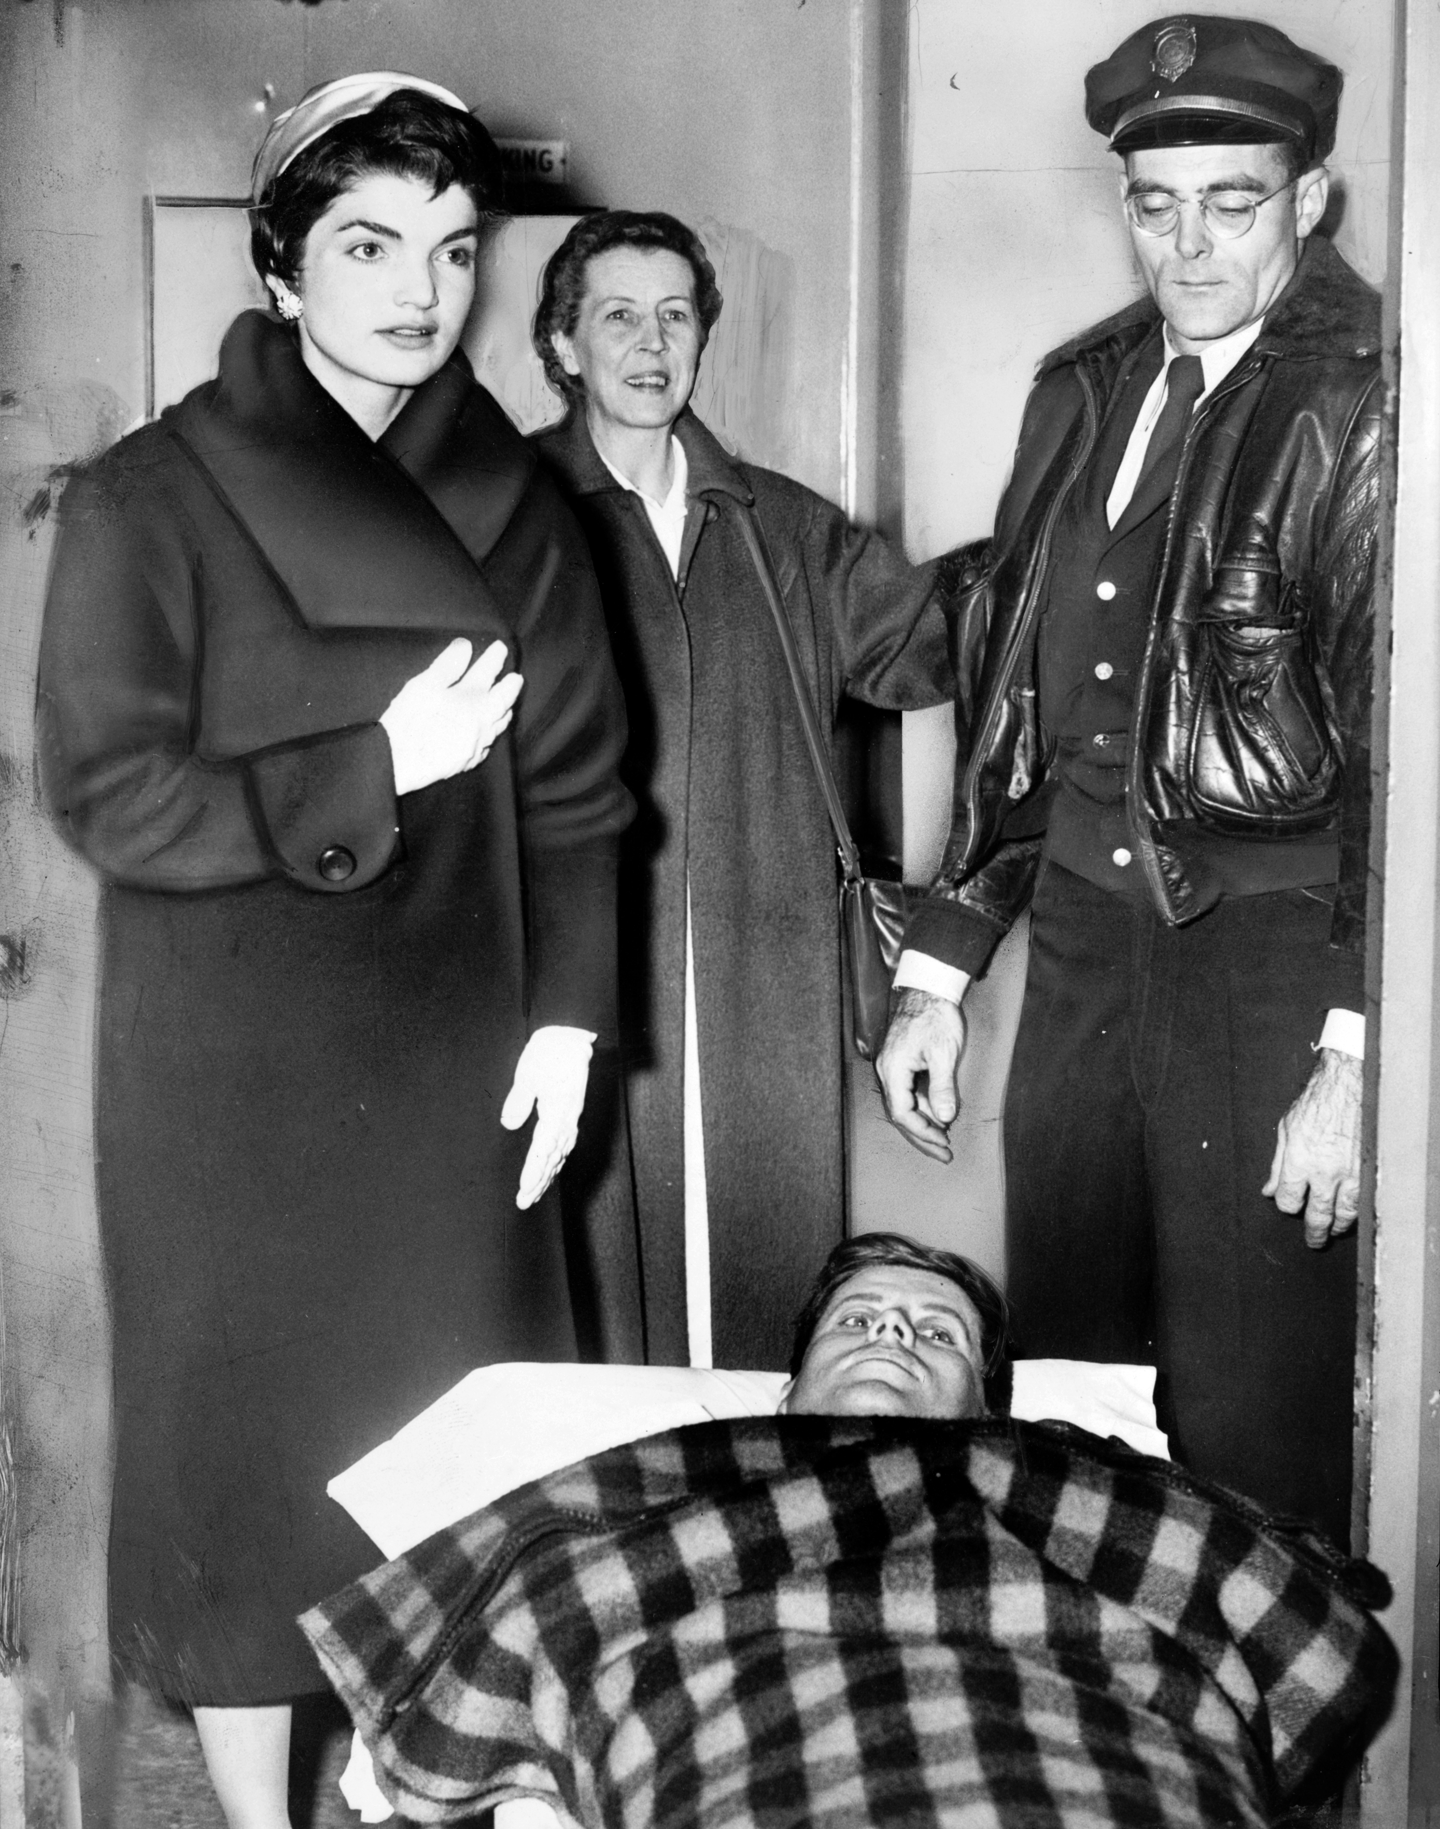
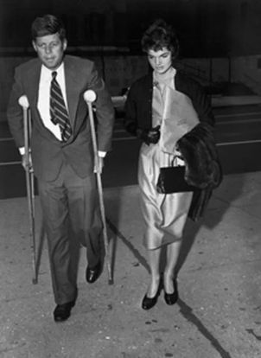
T.к. кортизолът е катболен за костите, Кенеди получава остеопорза
Освен това, той страда и от омаломощаващи болки в гърба поради рани от ВСВ, за които редовно получава инжекции с прокаин

Slide 12
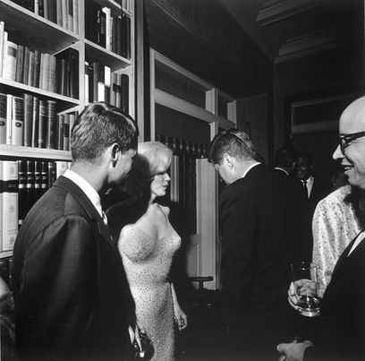
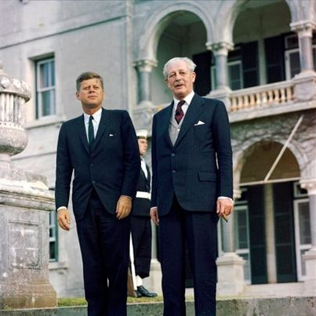
Анаболни стероиди
През целия си мандат Кенеди е бил или на метилтестостерон, флуксоместерон (халостетин) или тестостерон, всички под формата на хапчета
Оралните стероиди вредят на черния дроб
Не са повлияли на фертилитета му, т.к. е имал деца
Вероятно са повишили либидото му
Заявява пред Министър-председателят на Векикобритания, че „Получава главоболие, ако прекара твъде дълго време без жена.“
Сенатор Smathers отбелязва, че „Той [Кенеди] притежава най-високото либидо от всички мъже, които познава.“

Slide 13
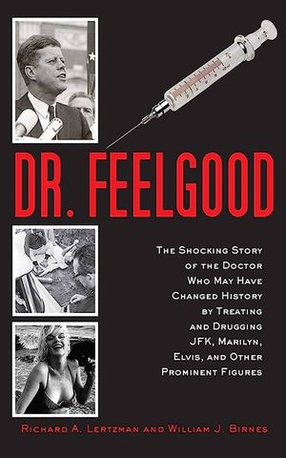
Амфетамини
Д-р Max Jacobson (Miracle Max, Dr Feelgood) инжектира множество известни личности с неговите „vitamin shots”, които дават на пациентите мигновено облекчение.
Въпреки апелите от страна на бащата и брата на JFK да спре,
той заявява:
“I don’t care if it’s horse piss. It works”

Slide 14
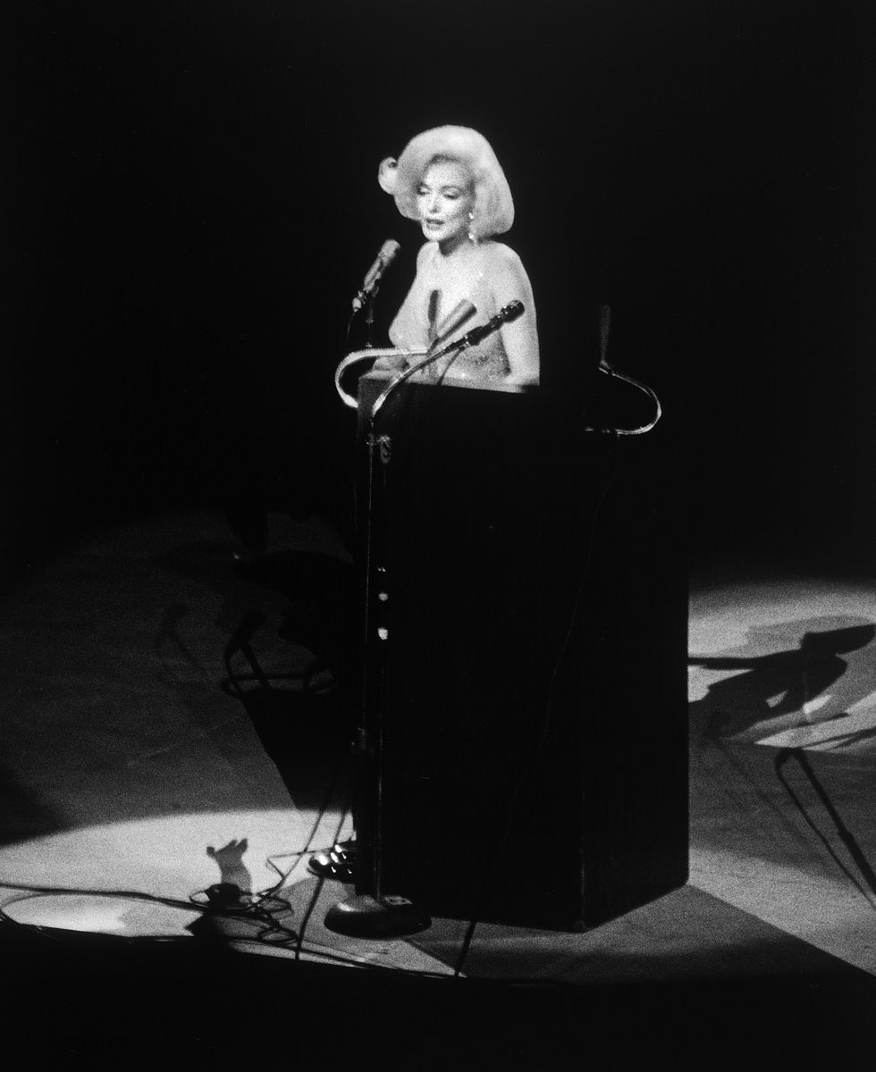
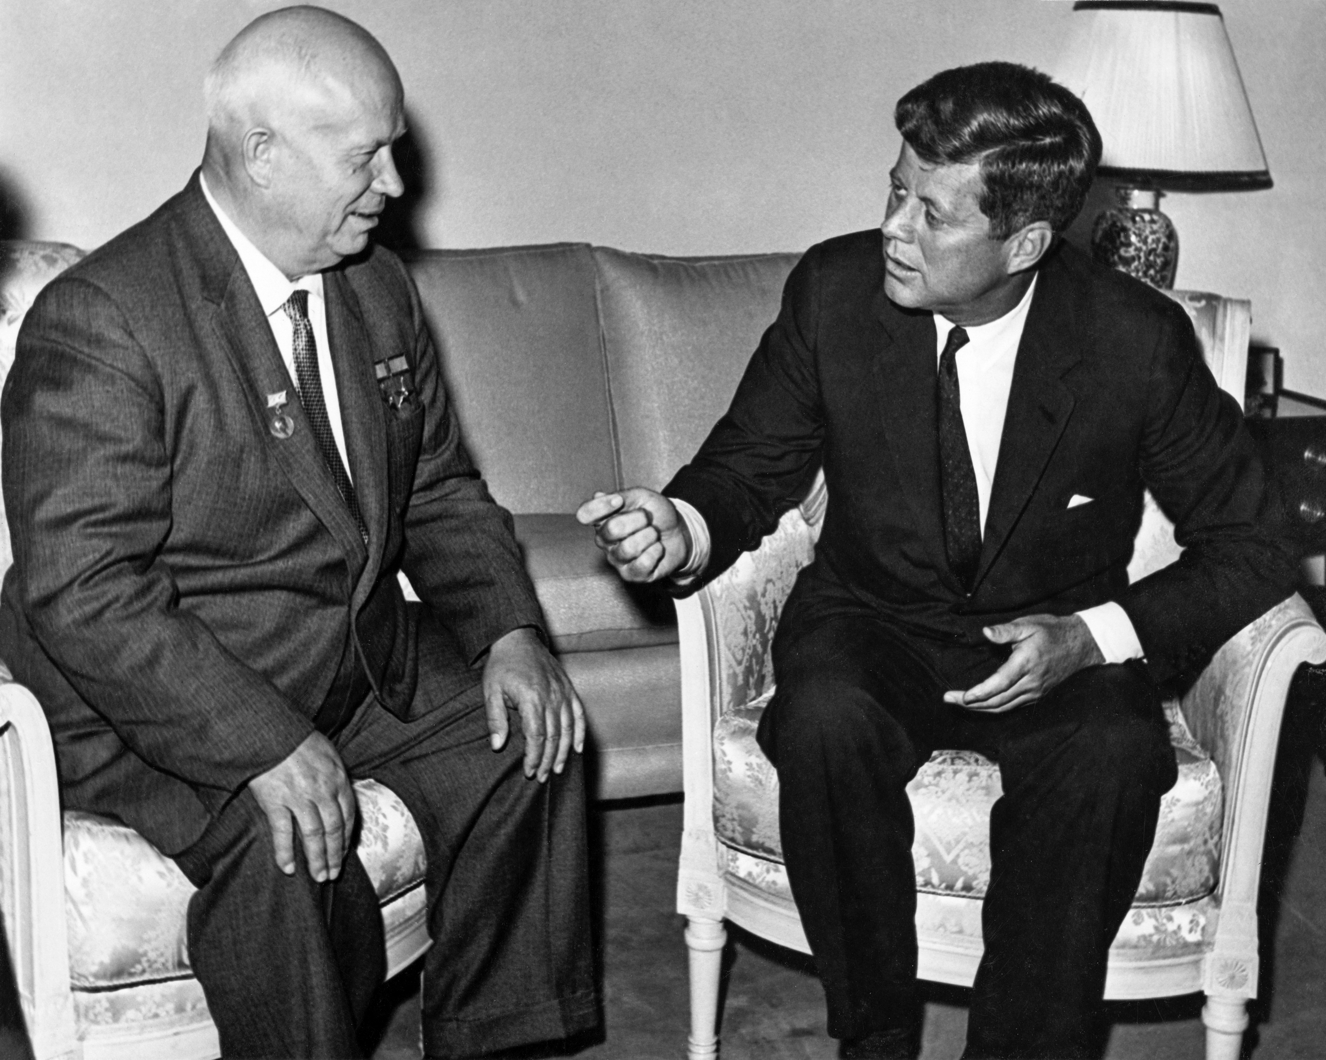
Благодарение на този доктор, Монро е дрогирана, докато пее „Честит рожден ден, г-н президент“
Кенеди е бил на амфетамини на срещата си с Хрушчов във Виенна през юни 1961.

Slide 15
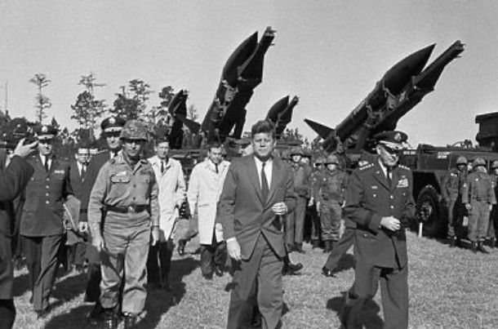
JFK е приемал и риталин (стимулант), за да компенсира действието на седативите
За инжекциите на Jacobson, ортопедът на Кенеди заявява „Никой президент, който има достъп до червения бутон, няма работа да приема такива неща.“
Амфетамините водят до прекалена самоувереност и е впечатляващо, че Кенеди е бил спокоен и уравновесен.

Slide 16
Заради болките си Кенеди е приемал обезболяващите опиоди метадон, демерол и кодеин
Те намаляват тестостерона
Освен това JFK е приемал и медикаменти за хипотироидизъм, хлордиазепоксид за безпокойство и барбитурати за сън
Типичен ден за Кенеди включвал:
„витамин С 500мг, 2 пъти дневно; хидрокортизон, 10мг дневно; преднизон 2.5мг, 2 пъти дневно; метилтестостерон, 10мг дневно; лиотиронин 25 микрограма дваж дневно; флудрокортизон 0.1 мг дневно; дифеноксилат хидрохлорид и атропин 2 таблетки

Slide 17
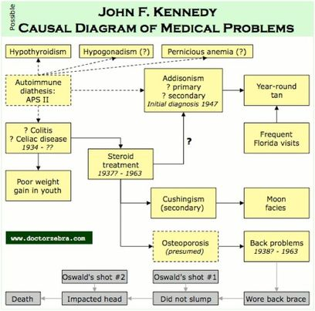

Slide 18
КРАЙ

